Slide 1

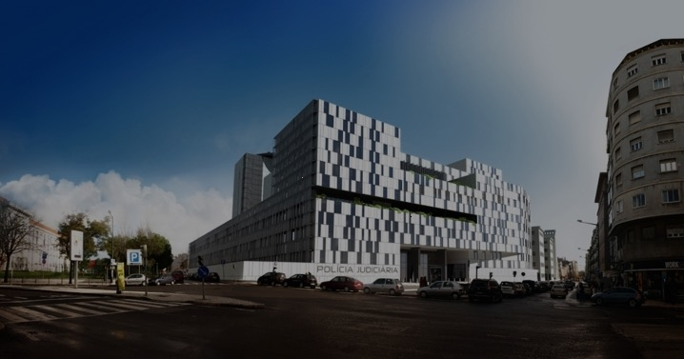
UNIDADE DE INFORMAÇÃO FINANCEIRA
RELATÓRIO ANUAL
2024
MINISTÉRIO DA JUSTIÇA
POLÍCIA JUDICIÁRIA
PORTUGAL

Slide 2
ÍNDICE
NOTA INTRODUTÓRIA............................................................................................03
UNIDADE DE INFORMAÇÃO FINANCEIRA...............................................................07
EVOLUÇÃO DO N. DE REGISTOS RECEBIDOS..........................................................10
REGISTOS ANALISADOS 2024.................................................................................11
COMUNICAÇÕES ANALISADAS POR SETOR...............................................................12
COMUNICAÇÕES ANALISADAS POR TIPO DE ENTIDADE........................................13
COMUNICAÇÕES ANALISADAS– SETOR FINANCEIRO.............................................14
COMUNICAÇÕES ANALISADAS – AUT. SETORIAIS SETOR FINANCEIRO..................16
COMUNICAÇÕES ANALISADAS – SETOR NÃO FINANCEIRO....................................17
COMUNICAÇÕES ANALISADAS – AUT. SETORIAIS SETOR NÃO FINANCEIRO..........18
COMUNICAÇÕES ANALISADAS– ENTIDADES AUXILIARES.......................................19
COMUNICAÇÕES ANALISADAS – AUT. SUPERVISÃO ENTIDADES AUXILIARES........20
COMUNICAÇÕES ANALISADAS – OUTRAS ENTIDADES...........................................21
COMUNICAÇÕES SISTEMÁTICAS RECEBIDAS..........................................................22
SUSPEITAS CONFIRMADAS......................................................................................23
INFRAÇÕES SUBJACENTES......................................................................................26
INFRAÇÕES SUBJACENTES AO BRANQUEAMENTO................................................27
FINANCIAMENTO DO TERRORISMO.......................................................................28
MEDIDAS RESTRITIVAS...........................................................................................29
PROPOSTAS DE SUSPENSÃO...................................................................................30
COMUNICAÇÕES ANALISADAS – DEVER DE ABSTENÇÃO ......................................31
PROPOSTAS DE SUSPENSÃO – OS NÚMEROS........................................................32
ANÁLISES ESTRATÉGICAS………………………………………………………………………………………………...33
COOPERAÇÃO INTERNACIONAL.............................................................................34
COOPERAÇÃO NACIONAL.......................................................................................36
RETORNO................................................................................................................38
DIFUSÃO DE INFORMAÇÃO....................................................................................39
COLABORAÇÕES/PARTICIPAÇÕES UIF....................................................................42
DIVULGAÇÃO DE INFORMAÇÃO ............................................................................48
CONTACTOS..............................................................................................................49

Slide 3
NOTA INTRODUTÓRIA
Em 2024, manteve-se a tendência de aumento nas solicitações, o que levou a UIF a ajustar metodologias já existentes, criando e implementando novas abordagens, com o objetivo de melhorar os índices de eficácia dos sistemas em uso.
Paralelamente, continuou-se o desenvolvimento e testes do novo Portal goAML e que deverá entrar em funcionamento em breve.
O Portal goAML introduzirá uma nova abordagem no relacionamento entre a UIF, as entidades obrigadas e as autoridades setoriais previstas na Lei n.º 83/2017, de 18 de agosto e também com as entidades previstas na Lei 54/2021 de 13 agosto. Trata-se de uma plataforma online que disponibiliza formulários específicos para cada tipo de entidade, permitindo o preenchimento e envio de comunicações de operações suspeitas e sistemáticas, bem como o pedido de informações financeiras e relatórios de análise operacional.
O portal assegura que as comunicações em causa serão entregues, em simultâneo, ao DCIAP.
A fase de testes do Portal COS iniciou-se no final de 2022, com a participação de algumas entidades do setor financeiro, alargada durante 2024 a mais entidades deste mesmo setor e também do setor não financeiro.

Slide 4
NOTA INTRODUTÓRIA
Em 2024, foram implementadas medidas que resultaram num aumento significativo da difusão de informação relevante, quer a nível nacional, quer a nível internacional.
Em conjunto com o Instituto de Gestão e Administração Pública (IGAP) e o Instituto dos Mercados Públicos, do Imobiliário e da Construção, I.P. (IMPIC, I.P.) a UIF organizou, em Novembro, em continuação do sucesso dos eventos anteriores, um seminário dedicado ao tema “Setor Imobiliário, Prevenção e Deveres, Branqueamento de Capitais e Financiamento do Terrorismo”, que decorreu no Campus Universitário da Universidade do Algarve, esgotado com a presença de mais de uma centena de profissionais do setor imobiliário.

Slide 5
NOTA INTRODUTÓRIA
Apesar de a Lei n.º 83/2017, de 18 de agosto, estar em vigor há mais de sete anos, continua a verificar-se a existência de entidades obrigadas que reportam pouca ou nenhuma informação, contrastando com outras da mesma área de negócio que o fazem de forma regular.
As entidades financeiras continuam a destacar-se como as principais responsáveis pela submissão de comunicações. Em contraste, o número de comunicações provenientes das entidades não financeiras mantém-se significativamente reduzido, revelando-se desproporcional face ao volume de negócios inerente às respetivas áreas de atividade.

Slide 6
NOTA INTRODUTÓRIA
A União Europeia aprovou, em 2024, um novo pacote legislativo para a prevenção e combate do branqueamento, financiamento do terrorismo constituído por:
Um regulamento que estabelece uma nova Autoridade da União Europeia para o Combate ao Branqueamento de Capitais, (AMLA) dotada de poderes para impor sanções e coimas; (Regulamento (UE) 2024/1620 do Parlamento Europeu e do Conselho, de 31 de maio de 2024);
Um regulamento que revê o Regulamento sobre Transferências de Fundos, adotado em maio de 2023, com o objetivo de tornar as transferências de cripto ativos mais transparentes e totalmente rastreáveis;(Regulamento (UE) 2023/1113 do Parlamento Europeu e do Conselho, de 31 de maio de 2023);
Um regulamento relativo à prevenção da utilização do sistema financeiro para efeitos de branqueamento de capitais e de financiamento do terrorismo; Regulamento(UE) 2024/1624 Do Parlamento Europeu E Do Conselho de 31 de maio de 2024;
Uma diretiva que estabelece os mecanismos a criar pelos Estados-Membros para prevenir a utilização do sistema financeiro para efeitos de branqueamento de capitais e de financiamento do terrorismo (DIRETIVA (UE) 2024/1640 DO PARLAMENTO EUROPEU E DO CONSELHO de 31 de maio de 2024.
António Oliveira
Diretor

Slide 7
UNIDADE DE INFORMAÇÃO FINANCEIRA
AS COMPETÊNCIAS INSTITUÍDAS DA UIF ESTÃO DEFINIDAS Nº ARTº 82º DA LEI 83/2017 DE 18 AGOSTO.
A Unidade de Informação Financeira é a unidade central nacional com competência para recolher, centralizar, tratar e difundir a informação relativa a suspeitas de branqueamento e de financiamento ao terrorismo.
A Unidade de Informação Financeira tem, entre outras, a competência para elaborar relatórios de análise operacional e estratégica.
Atendendo às competências atribuídas em matéria de crimes tributários, a UIF acolhe o Grupo Permanente de Ligação que é constituído por funcionários da Autoridade Tributária e Aduaneira.
As comunicações de operações suspeitas, provenientes das entidades sujeitas, têm como destinatário, em simultâneo, a UIF, através do correio eletrónico uif.comunicacoes@pj.pt, e o Departamento Central de Investigação e Ação Penal, DCIAP, através de uai.dciap@pgr.pt.

Slide 8
UNIDADE DE INFORMAÇÃO FINANCEIRA
No contexto da análise das comunicações de operações suspeitas e/ou sistemáticas, a UIF mantém uma articulação estreita com o DCIAP, com quem partilha informação, designadamente através da elaboração de relatórios de análise operacional e estratégica.
Os pedidos de informação financeira e relatórios de análise operacional estão enquadrados na Lei 54/2021, de 13 de agosto.
A UIF tem ainda como competências o retorno de informação referente às comunicações de operações suspeitas recebidas (resultado da análise e o seu encaminhamento).
PRODUÇÃO DE INFORMAÇÕES
COS, CSO
DCIAP
ENTIDADES OBRIGADAS
UIF
AUTORIDADES JUDICIÁRIAS
POLÍCIA JUDICIÁRIA
INFO. ESPONTÂNEA OU RELATÓRIOS INFO.
GABINETE DE RECUPERAÇÃO DE ATIVOS
CONGÉNERES UIF
CONGÉNERES UIF
RETORNO DE INFORMAÇÃO

Slide 9
UNIDADE DE INFORMAÇÃO FINANCEIRA
RECURSOS HUMANOS
DIREÇÃO
APOIO ADMINISTRATIVO
CONSELHO DE COORDENAÇÃO
GRUPO PERMANENTE DE LIGAÇÃO
SECÇÃO DE PESQUISA
SECÇÃO DE INFORMAÇÃO
SECÇÃO DE COOPERAÇÃO INSTITUCIONAL
ASSESSORIA TÉCNICA
OFICIAIS DE LIGAÇÃO
BRIGADAS
BRIGADA DE TRATAMENTO E ANÁLISE
SERVIÇO DE APOIO GERAL
BRIGADA DE COOPERAÇÃO
NÚCLEO DE EXPEDIENTE E ARQUIVO

Slide 10

UNIDADE DE INFORMAÇÃO FINANCEIRA
EM 2024 FORAM RECEBIDOS 18628 REGISTOS, ENGLOBANDO COS, PEDIDOS DE COOPERAÇÃO NACIONAL E INTERNACIONAL E OUTRO EXPEDIENTE.
ESTE NÚMERO REPRESENTA UM AUMENTO SIGNIFICATIVO FACE A 2023:
+ 24,66%
Ano | Nº Registos Criados | % Aumento
2012 | 2154
2013 | 2868 | 33,15
2014 | 3473 | 21,09
2015 | 4533 | 30,52
2016 | 5865 | 29,38
2017 | 6663 | 13,61
2018 | 7600 | 14,06
2019 | 9572 | 25,95
2020 | 9140 | -4,51
2021 | 11167 | 22,18
2022 | 13390 | 19,91
2023 | 14943 | 11,60
2024 | 18628 | 24,66

Slide 11
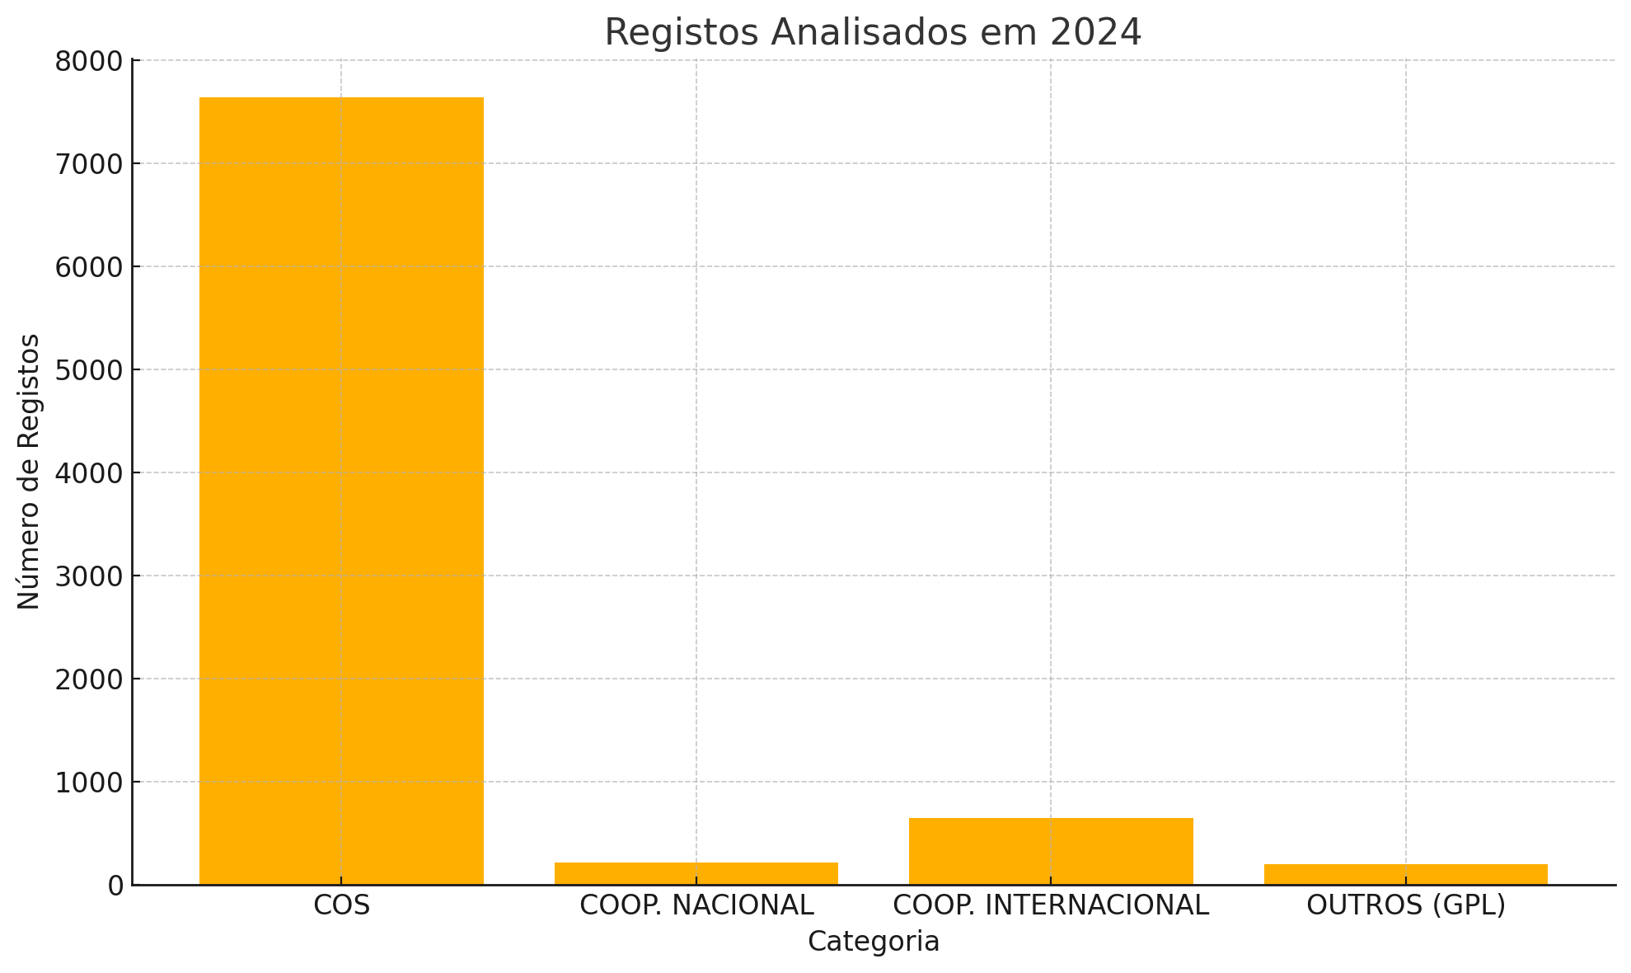
UNIDADE DE INFORMAÇÃO FINANCEIRA
NO DECURSO DO ANO 2024, PROCEDEU-SE À ANÁLISE DOS REGISTOS REFERIDOS NO QUADRO.
7638
653
220
198

Slide 12
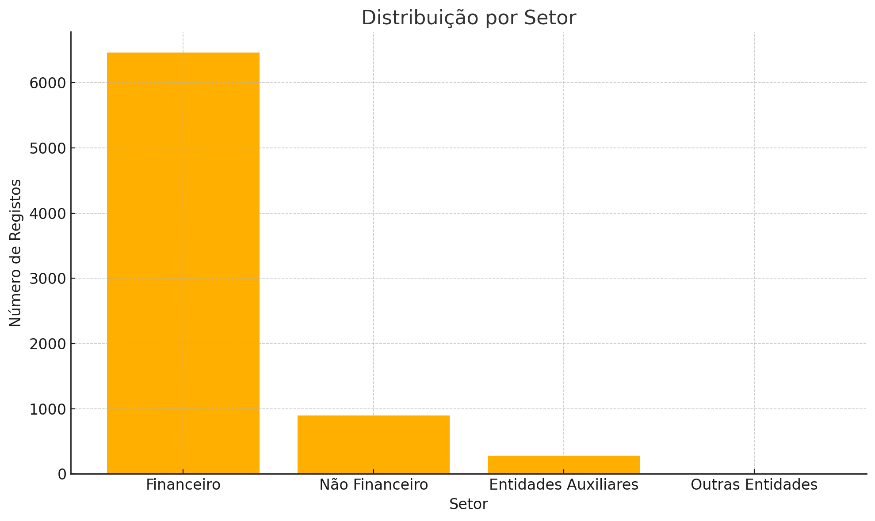
COMUNICAÇÕES ANALISADAS – POR SETOR
EM 2024, FORAM ANALISADAS PELA UIF 7.638 COMUNICAÇÕES DE OPERAÇÕES SUSPEITAS, PROVENIENTES DAS ENTIDADES DE TODOS OS SETORES OBRIGADOS.
6462
897
278
1

Slide 13
COMUNICAÇÕES ANALISADAS – POR TIPO DE ENTIDADE
EM 2024, FORAM ANALISADAS PELA UIF, 7.638 COMUNICAÇÕES DE OPERAÇÕES SUSPEITAS, PROVENIENTES DE TODAS AS ENTIDADES OBRIGADAS
TIPO DE ENTIDADE | Total
Entidades Obrigadas ou Equiparadas | 7268
Financeiro | 6404
Não Financeiro | 864
Autoridades Setoriais, de Supervisão, ou de Fiscalização | 91
Financeiro | 58
Não Financeiro | 33
Entidades Auxiliares | 278
Outras Entidades | 1
Total | 7638

Slide 14
COMUNICAÇÕES ANALISADAS – SETOR FINANCEIRO
EM 2024, O NÚMERO DE COS ANALISADAS FOI DE 7.638 SENDO QUE RELATIVAMENTE ÀS INSTITUIÇÕES FINANCEIRAS, O NÚMERO FOI DE 6.404
Tipo de Entidade | N.º
Agência de Gestão da Tesouraria e da Dívida Pública - IGCP, E.PE. | 14
Bancos | 3783
Caixa Central e Caixas de Crédito Agrícola Mútuo | 743
Caixas Económicas | 279
Empresas de Seguros | 5
Entidades Gestoras de Fundos de pensões | 1
Entidades que prestem serviços postais relativamente a produtos Financeiros que disponibilizem por conta própria | 21
Escritórios de Instituições de Pagamento com sede na U.E. | 13
Instituições de Crédito | 9
Instituições de Crédito da U.E. em Regime de Livre Prestação de Serviços | 26
Instituições de Moeda Eletrónica | 18
Instituições de Moeda Eletrónica com Sede na U.E. em Regime de Livre Prestação de Serviços | 10
Instituições de Pagamento | 122
Instituições de Pagamento com Sede na U.E. com Rede de Agentes | 1165

Slide 15
COMUNICAÇÕES ANALISADAS – SETOR FINANCEIRO (CONT.)
DESAGREGAÇÃO POR TIPO DE ENTIDADE FINANCEIRA.
Tipo de Entidade (continuação) | N.º
Instituições de Pagamento com Sede na U.E. em Regime de Livre Prestação de Serviços | 2
Instituições Financeiras de Crédito | 8
Intermediários Financeiros Registados em Portugal | 17
Outras Empresas (alínea l) do n.º 1 do artigo 6.º do RGICSF) | 8
Outros intermediários financeiros exceto sociedades de seguros e fundos de pensões | 3
Sociedades de Capital de Risco | 3
Sociedades de Garantia Mútua | 2
Sociedades Financeiras de Corretagem | 1
Sociedades Financeiras de Crédito | 3
Sociedades Gestoras de Fundos de Investimento Imobiliário | 5
Sociedades Gestoras de Organismos de Investimento Coletivo | 20
Sociedades Gestoras de Participações Sociais* | 4
Sucursais de Instituição de Crédito com Sede na U.E. | 85
Sucursais de Instituições de Pagamento com Sede na U.E. | 35
Total: | 6404
*AS SGPS não são entidades obrigadas nos termos da Lei 83/2017 de 18 agosto

Slide 16
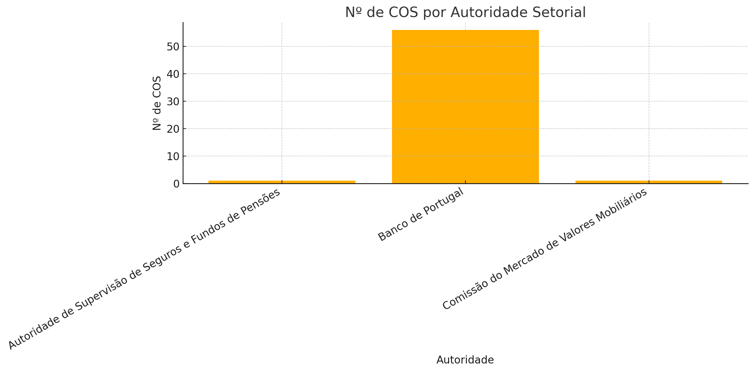
COMUNICAÇÕES ANALISADAS – AUT. SETORIAIS FINANCEIRAS
NO QUE RESPEITA ÀS AUTORIDADES SETORIAIS FINANCEIRAS,FORAM REMETIDAS 58 COS E CONSTATA-SE QUE O BANCO DE PORTUGAL É A ENTIDADE QUE MAIS COMUNICAÇÕES REALIZA.
56
1
1

Slide 17
COMUNICAÇÕES ANALISADAS – SETOR NÃO FINANCEIRO
DISTRIBUIÇÃO DAS COS ANALISADAS POR ENTIDADES NÃO FINANCEIRAS.
Entidades Obrigadas ou Equiparadas | N.º
Atividades com Ativos Virtuais | 23
Atividades Imobiliárias | 20
Comerciantes de Bens de Elevado Valor | 2
Comércio Automóvel | 9
Concessionários de exploração de jogo em casinos e concessionários de exploração de salas de jogo do bingo | 587
Entidades abrangidas pelo Regime Jurídico dos Jogos e Apostas Online | 119
Entidades pagadoras de prémios de apostas e lotarias | 24
Notários | 73
Revisores Oficiais de Contas | 7
Total: | 864

Slide 18
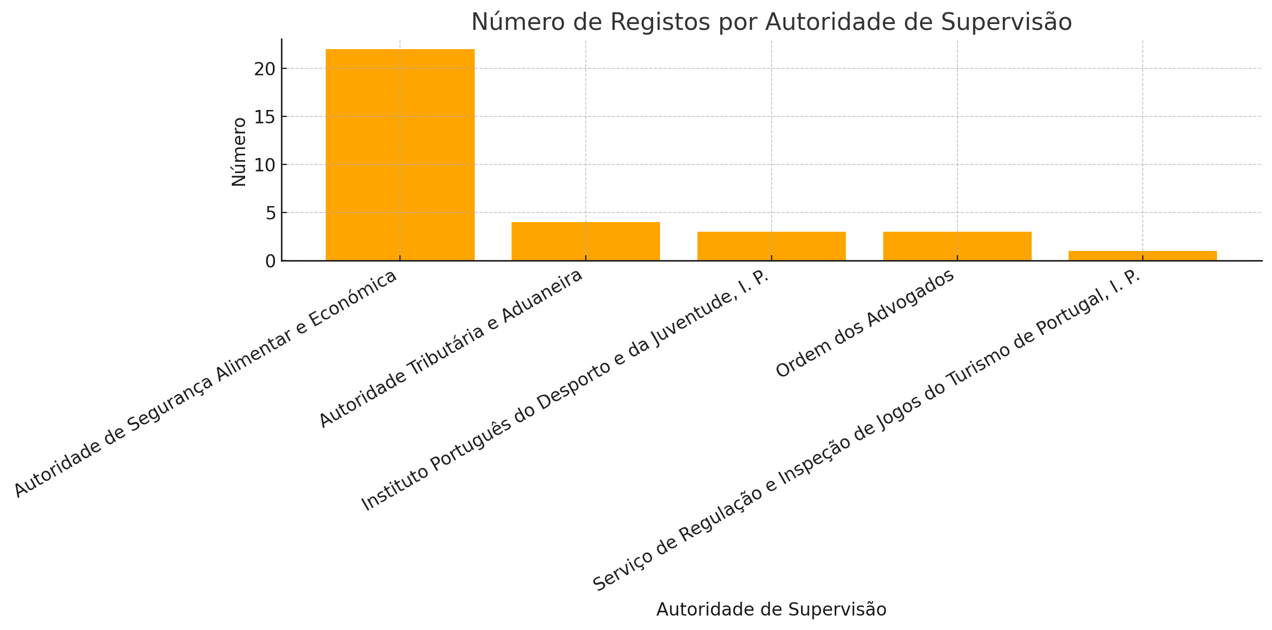
COMUNICAÇÕES ANALISADAS – AUT. SETORIAIS NÃO FINANCEIRAS
AS AUTORIDADES SETORIAIS NÃO FINANCEIRAS ESTÃO PREVISTAS NO ARTº 89º DA LEI 83/2017 DE 18 AGOSTO.
22
4
3
3
1

Slide 19
COMUNICAÇÕES ANALISADAS – ENTIDADES AUXILIARES
AS ENTIDADES AUXILIARES, ESTÃO PREVISTAS NO ARTº7º DA LEI 83/2017 DE 18 AGOSTO
TIPO DE ENTIDADE | N.º
Conservadores | 276
Total | 276

Slide 20
COMUNICAÇÕES ANALISADAS – AUT. SUPERVISÃO ENTIDADES AUXILIARES
O INSTITUTO DOS REGISTO E DO NOTARIADO, I.P., CONSTITUI ENTIDADE EQUIPARADA A AUTORIDADE SETORIAL, NOS TERMOS DO Nº 6 DO ART.º 7º DA LEI 83/2017 DE 18 AGOSTO.
AUTORIDADE DE SUPERVISÃO | N.º
Instituto dos Registos e do Notariado, I. P. | 2
Total | 2

Slide 21
COMUNICAÇÕES ANALISADAS – OUTRAS ENTIDADES
NOS TERMOS DA ALÍNEA A) Nº 2 DO ART.º 82º DA LEI 83/2017 DE 18 AGOSTO, A UIF PODE DESENCADEAR ANÁLISES COM BASE NOUTRAS INFORMAÇÕES.
TIPO DE ENTIDADE | N.º
Unidade de Informação Financeira | 1
Total | 1

Slide 22
COMUNICAÇÕES SISTEMÁTICAS RECEBIDAS
A PORTARIA 310/2018, DE 04 DEZEMBRO, REGULAMENTA O DISPOSTO NO ART.º 45º DA LEI 83/2017 DE 18 AGOSTO.
Em relação às comunicações reportadas com base na Portaria 310/2018, de 04 de dezembro, verificou-se um aumento de 16,2% em relação a 2023.
A alínea a) verificou uma diminuição de 73,1%, com menos 12.135 operações, enquanto que a alínea b), com mais 19.958 operações, aumentou 111,2%.
A alínea d), com mais 520 operações, registou um aumento de 1.106,2%.
Alínea Art.º 2º | N.º por Alínea
a | 4473
b | 37900
c | 4985
d | 567
e | 21697
f | 103
Total | 69.725

Slide 23
SUSPEITAS CONFIRMADAS
A ANÁLISE DAS COMUNICAÇÕES CONSIDERA, PARA ALÉM DO FUNDAMENTO DA SUSPEITA IDENTIFICADO PELA ENTIDADE COMUNICANTE, A INFORMAÇÃO COMPLEMENTAR RECOLHIDA NO DECURSO DA AVALIAÇÃO.
O conjunto de informação recebido pela UIF abrange comunicações de operações suspeitas, comunicações sistemáticas, informações espontâneas, complementares e disseminações, bem como pedidos de cooperação, nacionais e internacionais.
Todos estes registos são analisados com base na integração de informação de natureza judiciária, policial, financeira, administrativa, fiscal e proveniente de fontes abertas.
Sempre que se recolham indícios que confirmem a suspeita inicial, a informação é remetida às autoridades judiciárias competentes e às Unidades da Polícia Judiciária, para eventual instauração de procedimento criminal.

Slide 24
SUSPEITAS CONFIRMADAS
Em 2024, a UIF analisou um total de 7.638 comunicações, tendo concluído, com confirmação de suspeitas, a avaliação de 1.825 comunicações de operações suspeitas, bem como a análise de um processo iniciado oficiosamente no exercício das suas competências próprias. A maioria destas análises operacionais respeita a comunicações efetuadas ao abrigo do artigo 47.º (dever de abstenção) da Lei n.º 83/2017, de 18 de agosto.
O Setor Financeiro apresenta a maior fatia, com 1.747 confirmações, tendo como crime dominante o Branqueamento de Capitais.

Slide 25
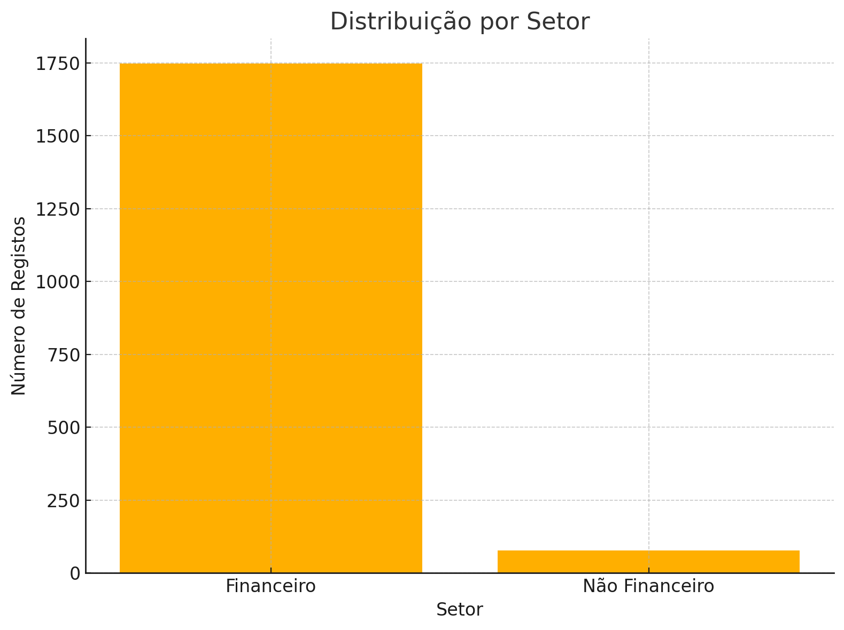
SUSPEITAS CONFIRMADAS
O NÚMERO DE ANÁLISES DE COS CUJAS SUSPEITAS SE CONFIRMARAM FOI DE 1825.
1747
78

Slide 26
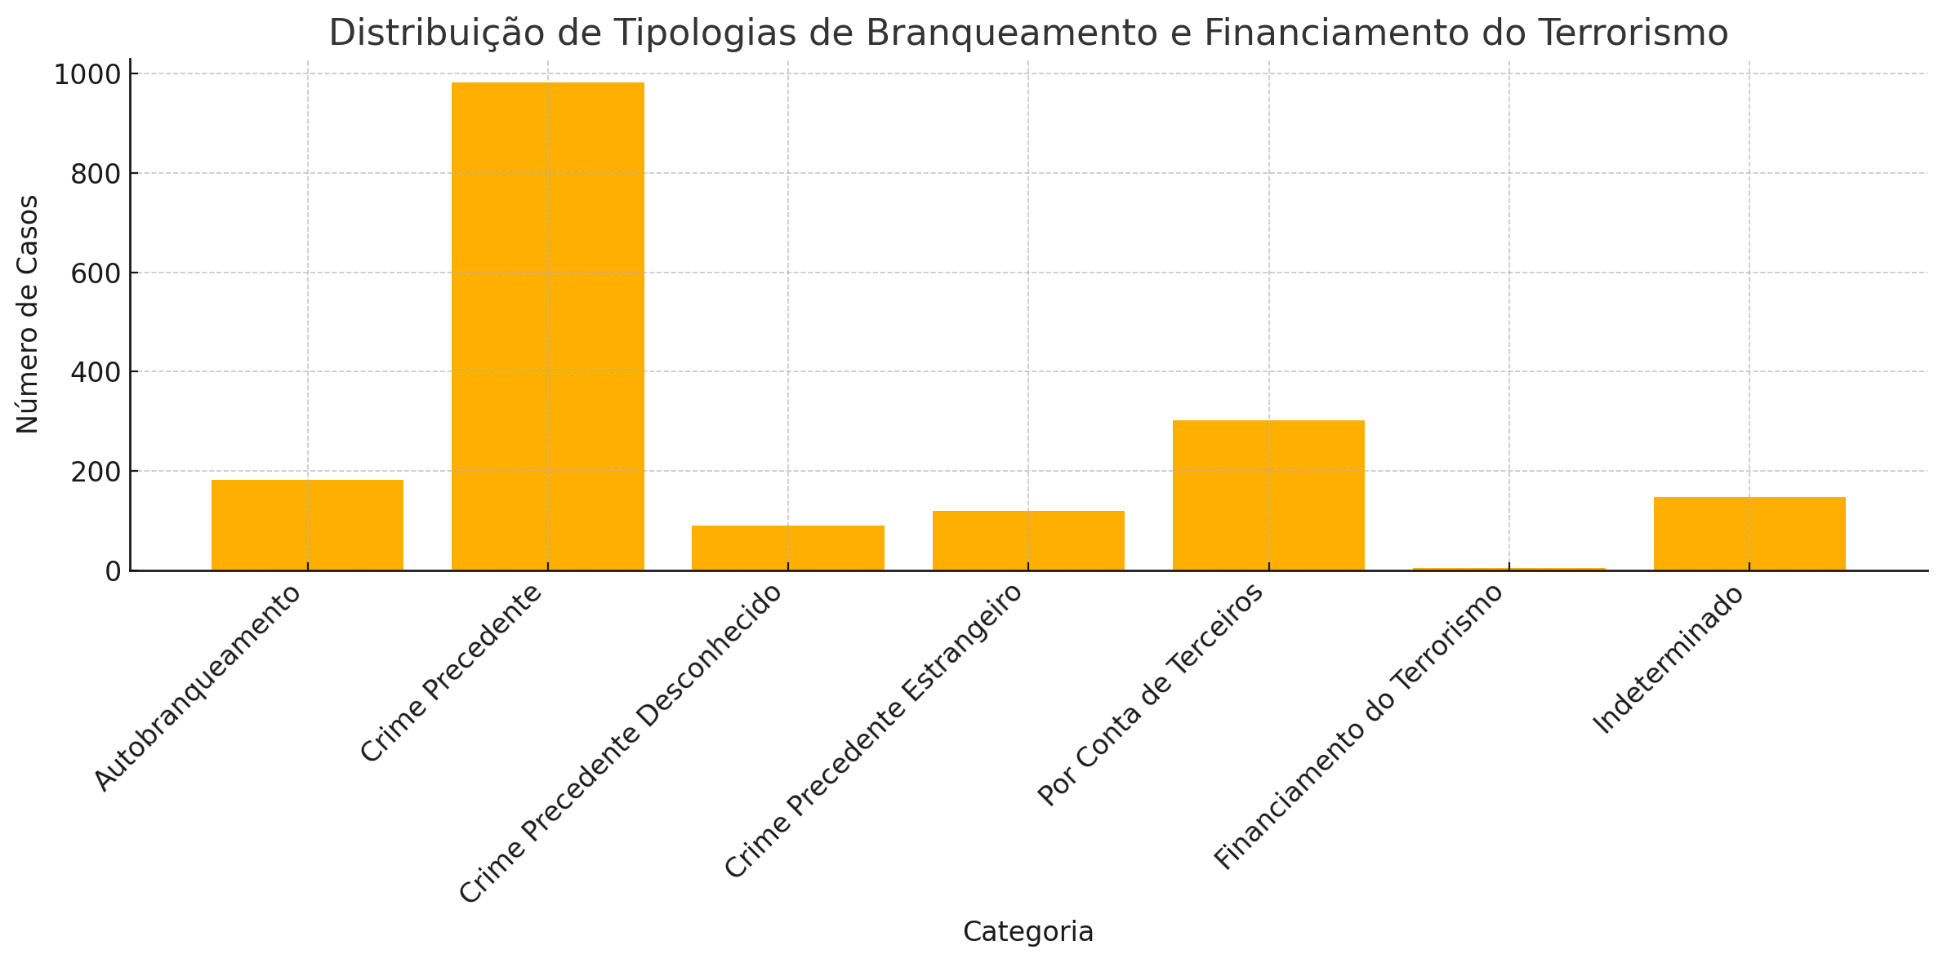
SUSPEITAS CONFIRMADAS
982
COMUNICAÇÕES DE OPERAÇÕES SUSPEITAS ANALISADAS ÁREA BC/FT
301
181
147
90
120
4

Slide 27
INFRAÇÕES SUBJACENTES
AS INFRAÇÕES SUBJACENTES DETETADAS RESULTAM DA ANÁLISE OPERACIONAL EFETUADA.
A identificação dos crimes subjacentes permite detetar tendências, padrões e riscos, contribuindo assim para uma atuação mais eficaz na prevenção dos fenómenos de branqueamento de capitais e financiamento do terrorismo.
A criminalidade informática continua a ser a tipologia mais detetada, seguida da criminalidade económico-financeira.
O parâmetro designado “Indeterminado”, reflete as duvidas existentes acerca da criminalidade subjacente, e que melhor serão esclarecidas, em eventual procedimento criminal.

Slide 28
INFRAÇÕES SUBJACENTES AO BRANQUEAMENTO
COMUNICAÇÕES ANALISADAS - CRIMINALIDADE SUBJACENTE PRINCIPAL | Nº
BURLAINFORMATICACOMUNICAÇÕES | 1000
INDETERMINADO | 617
FRAUDEFISCAL | 68
BURLQUALIFICADA | 43
ACESSILEGÍTIMO | 18
VIOLMEDIDASRESTRITIVAS | 12
BRANQUEAMENTO | 11
ASSOCCRIMINOSA | 10
FALSIDADEINFORMATICA | 9
EXTORSÃO | 8
FALSFCONTRAFDOCUMENTOS | 7
OUTRO | 6
JOGOILÍCITO | 3
TRAFESTUPEFACIENTES | 3
CRIMECONOFIN | 2
BURLTRIBUTÁRIA | 1
FAVORECIMENTOPESSOAL | 1
FRAUDECSEGURSOCIAL | 1
PARTECONNEGÓCIO | 1
PORNOGRAFIAMENORES | 1
SEQUESTRO | 1
TRAFPESSOAS | 1
FRAUDEOBTDESVIOSUBSÍDIO | 1
Total | 1825
NO DOMÍNIO DAS INFRAÇÕES SUBJACENTES AO BRANQUEAMENTO DE CAPITAIS, A BURLA INFORMÁTICA DESTACA-SE COMO A MAIS PREVALENTE, REGISTANDO UM AUMENTO SIGNIFICATIVO DE COMUNICAÇÕES, DE 426 EM 2023 PARA 1000 EM 2024. EM CONTRAPARTIDA, AS COMUNICAÇÕES RELACIONADAS COM BURLA QUALIFICADA DIMINUÍRAM DE 127 EM 2023 PARA 43 EM 2024.

Slide 29
FINANCIAMENTO DO TERRORISMO
FINANCIAMENTO DO TERRORISMO CONSTITUI UMA CONDUTA TIPIFICADA E PUNIDA NOS TERMOS DO ARTIGO 5.º-A DA LEI N.º 52/2003, DE 22 DE AGOSTO. COMPETE À UNIDADE DE INFORMAÇÃO FINANCEIRA PROCEDER À ANÁLISE DAS COMUNICAÇÕES DE OPERAÇÕES SUSPEITAS, BEM COMO DE OUTRAS FONTES RELEVANTES, RELACIONADAS COM INDÍCIOS DE FINANCIAMENTO DO TERRORISMO.
Em 2024, foram confirmadas 4 suspeitas em sede de financiamento do terrorismo.

Slide 30
MEDIDAS RESTRITIVAS
AS MEDIDAS RESTRITIVAS ESTÃO ESTIPULADAS EM LISTAS EDITADAS E MANTIDAS PELAS NAÇÕES UNIDAS E PELA UNIÃO EUROPEIA.
O regime das medidas restritivas é regulado pela Lei 97/2017 de 23 agosto.
Em 2024, foram abertos 111 registos relacionados com as medidas restritivas, o que representou uma redução de 35,1%, com menos 60 registos, em relação a 2023 .
Nº REGISTOS | 2024
111

Slide 31
PROPOSTAS DE SUSPENSÃO
AS PROPOSTAS DE SUSPENSÃO
FUNDAM-SE NA ANÁLISE DA OPERATIVA COMUNICADA NOS TERMOS DOS ARTº 43º E ARTº 47º (DEVER ABSTENÇÃO) DALEI 83/2017 18 AGOSTO.
No âmbito do dever de abstenção (Art.º 47.ª da Lei 83/2017 de 18 agosto), as entidades obrigadas remetem, em simultâneo à UIF e ao DCIAP, comunicações de operações suspeitas, reportando que se abstiveram de executar qualquer operação ou conjunto de operações, presentes ou futuras, que saibam ou que suspeitem poder estar associadas a fundos, ou outros bens provenientes, ou relacionados, com a prática de atividades criminosas ou com o financiamento do terrorismo.
A UIF pronuncia-se, em três dias úteis, através da elaboração de uma análise operacional, propondo, ou não, a suspensão da operativa, análise essa que é remetida ao DCIAP, que tem competência para, em quatro dias, decidir, ou não, pela suspensão, sendo que compete ao Tribunal de Instrução Criminal, a confirmação dessa suspensão, no prazo de um dia.

Slide 32
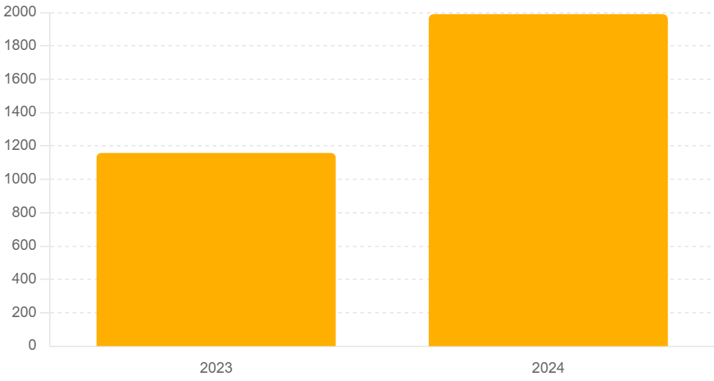
COMUNICAÇÕES SUSPEITAS RECEBIDAS – DEVER DE ABSTENÇÃO
Em relação a 2023, verificou-se um aumento de 71,84%, com mais 832 COS art.º 47º.
NOS TERMOS DO ARTº 47º DA LEI 83/2017 DE 18 AGOSTO, DESIGNADO DEVER DE ABSTENÇÃO, FORAM RECEBIDAS E ANALISADAS PELA UIF, 1990 COMUNICAÇÕES DE OPERAÇÕES SUSPEITAS
1990
1158

Slide 33
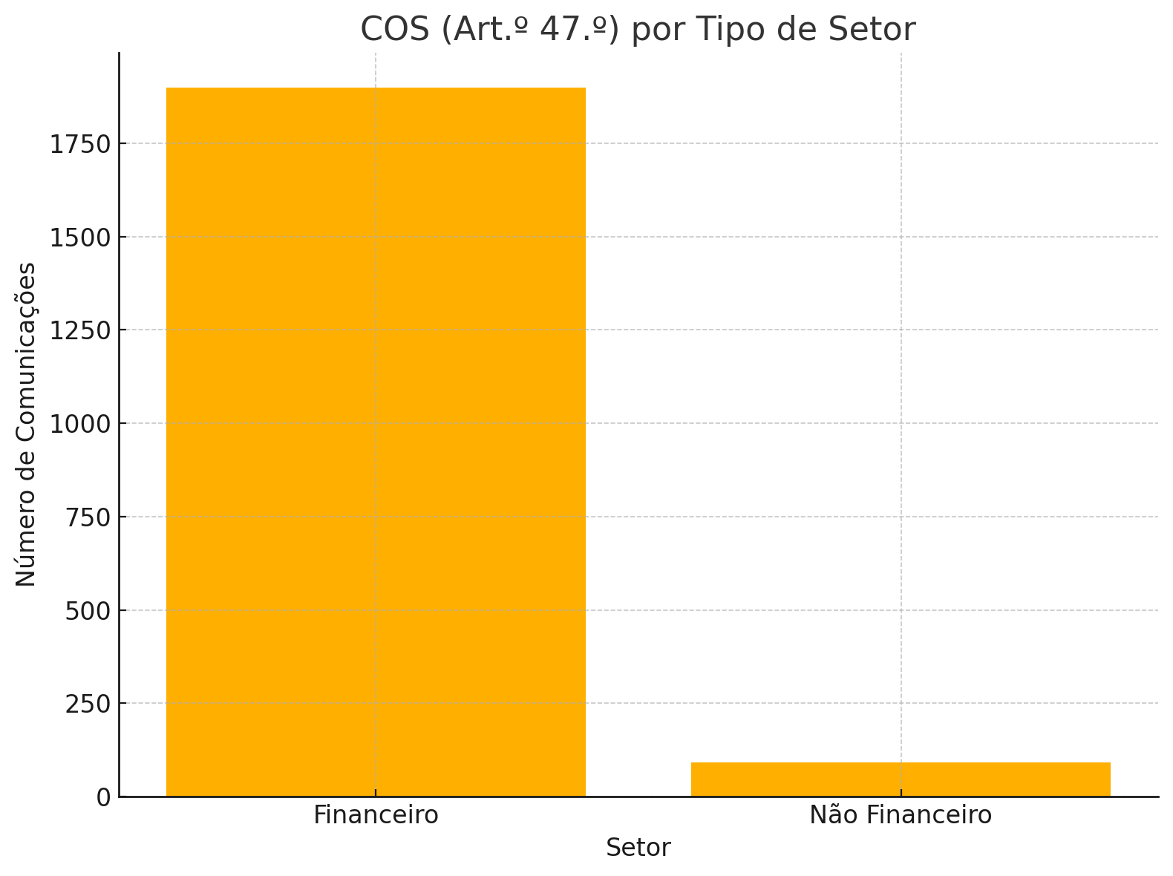
COMUNICAÇÕES SUSPEITAS RECEBIDAS – DEVER DE ABSTENÇÃO
O setor financeiro contribuiu com mais 71,3%, ou seja com mais 790 COS art.º 47º, e um incremento de 84% do setor não financeiro, com mais 42 COS47.
NOS TERMOS DO ARTº 47º DA LEI 83/2017 DE 18 AGOSTO, DESIGNADO DEVER DE ABSTENÇÃO, FORAM RECEBIDAS E ANALISADAS PELA UIF, 1990 COMUNICAÇÕES DE OPERAÇÕES SUSPEITAS
1898
92

Slide 34
PROPOSTAS DE SUSPENSÃO – OS NÚMEROS
AS PROPOSTAS DE SUSPENSÃO DE OPERATIVAS TÊM ORIGEM EM COMUNICAÇÕES EFETUADAS AO ABRIGO DO DEVER DE ABSTENÇÃO (ARTIGO 47.º DA LEI N.º 83/2017, DE 18 DE AGOSTO), OU, DO DEVER DE COMUNICAÇÃO (ARTIGO 43.º DA LEI N.º 83/2017, DE 18 DE AGOSTO).
O quadro infra representa o número de casos analisados e valores totais propostos para suspensão.
Nº CASOS | EUR | USD | XBT- BITCOIN
1397 | 338 442 777,74 | 31 232 250,40 | 1,208883

Slide 35
ANÁLISES ESTRATÉGICAS
NOS TERMOS DA ALÍNEA B) DO Nº 2 DO ARTº 82 DA LEI 83/2017 DE 18 AGOSTO COMPETE À UNIDADE DE INFORMAÇÃO FINANCEIRA A REALIZAÇÃO DE ANÁLISES ESTRATÉGICAS DAS TENDÊNCIAS, DOS PADRÕES E DAS AMEAÇAS EM MATÉRIA DE BRANQUEAMENTO DE CAPITAIS E DE FINANCIAMENTO DO TERRORISMO
Em 2024, a Unidade de Informação Financeira realizou uma análise estratégica que permitiu identificar 350 indivíduos associados à abertura de contas bancárias destinadas à receção e movimentação de fundos com origem potencialmente ilícita. O relatório resultante desta análise foi remetido à autoridade setorial competente – Banco de Portugal.
Paralelamente, foi elaborada outra análise estratégica relativa à constituição de 32 sociedades comerciais e respetiva abertura de contas bancárias, suscetíveis de terem sido utilizadas para a receção e circulação de fundos cuja proveniência é considerada suspeita, e cuja análise foi enviada à autoridade setorial competente – Banco de Portugal.

Slide 36
COOPERAÇÃO INTERNACIONAL
AO NÍVEL DA COOPERAÇÃO INTERNACIONAL, VERIFICOU-SE UM AUMENTO SIGNIFICATIVO NO NÚMERO DE CONGÉNERES COM AS QUAIS HOUVE INTERCÂMBIO DE INFORMAÇÃO.
A Unidade de Informação Financeira tem participado em diversos eventos, grupos de trabalho e organizações internacionais, como o Grupo de Ação Financeira Internacional (GAFI), o Grupo Egmont, e a FIU Platform, a FIU ADVISORY GROUP da União Europeia.
No que concerne à informação partilhada com as congéneres, a UIF enviou para 56 países 873 pedidos de cooperação e informações, e recebeu, de 87 países, 653 pedidos de cooperação e informações, que incluem 163, sobretudo, da Unidade Nacional da Europol, e do Gabinete Nacional da Interpol.
Em números totais, trata-se de 1526 trocas de informação, um aumento de 22,87% em relação a 2023, que corresponde a mais 284 interações.

Slide 37
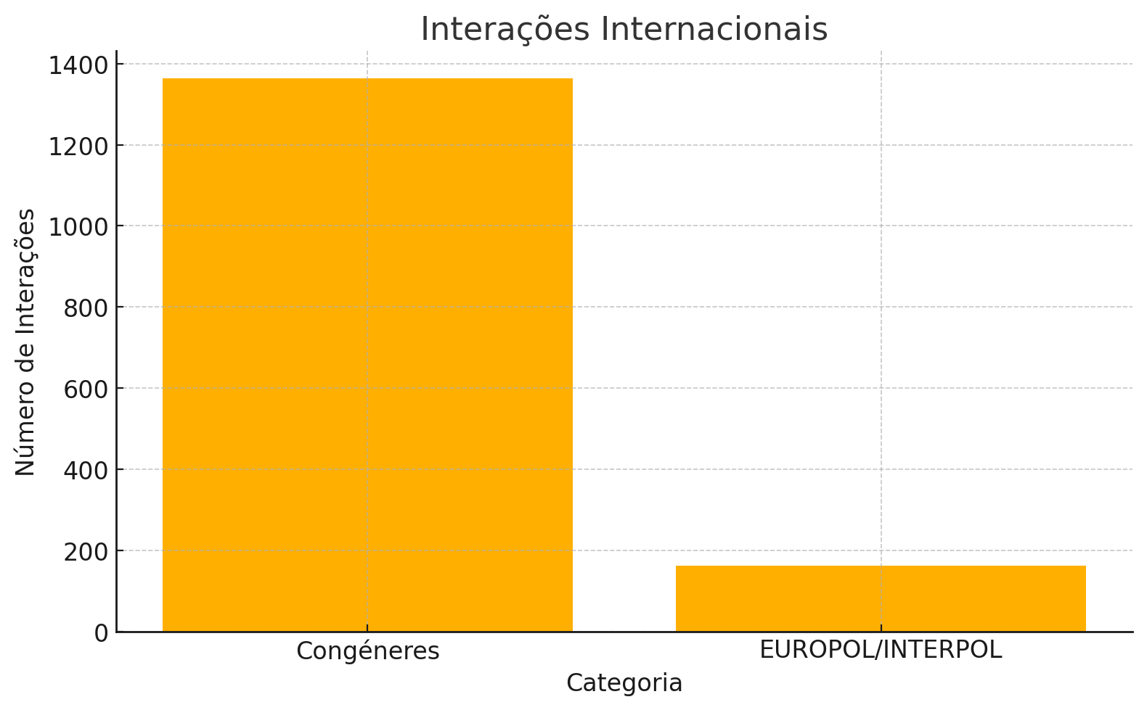
COOPERAÇÃO INTERNACIONAL
AO NÍVEL DA COOPERAÇÃO INTERNACIONAL, VERIFICOU-SE UM AUMENTO SIGNIFICATIVO NO NÚMERO DE CONGÉNERES COM AS QUAIS HOUVE INTERCÂMBIO DE INFORMAÇÃO.
Num total de 1526 trocas de informação, as congéneres com a quais a UIF partilhou mais informação foram as de Espanha, França, Alemanha, Índia, Itália, Brasil, Angola e Reino Unido.
1363
163

Slide 38
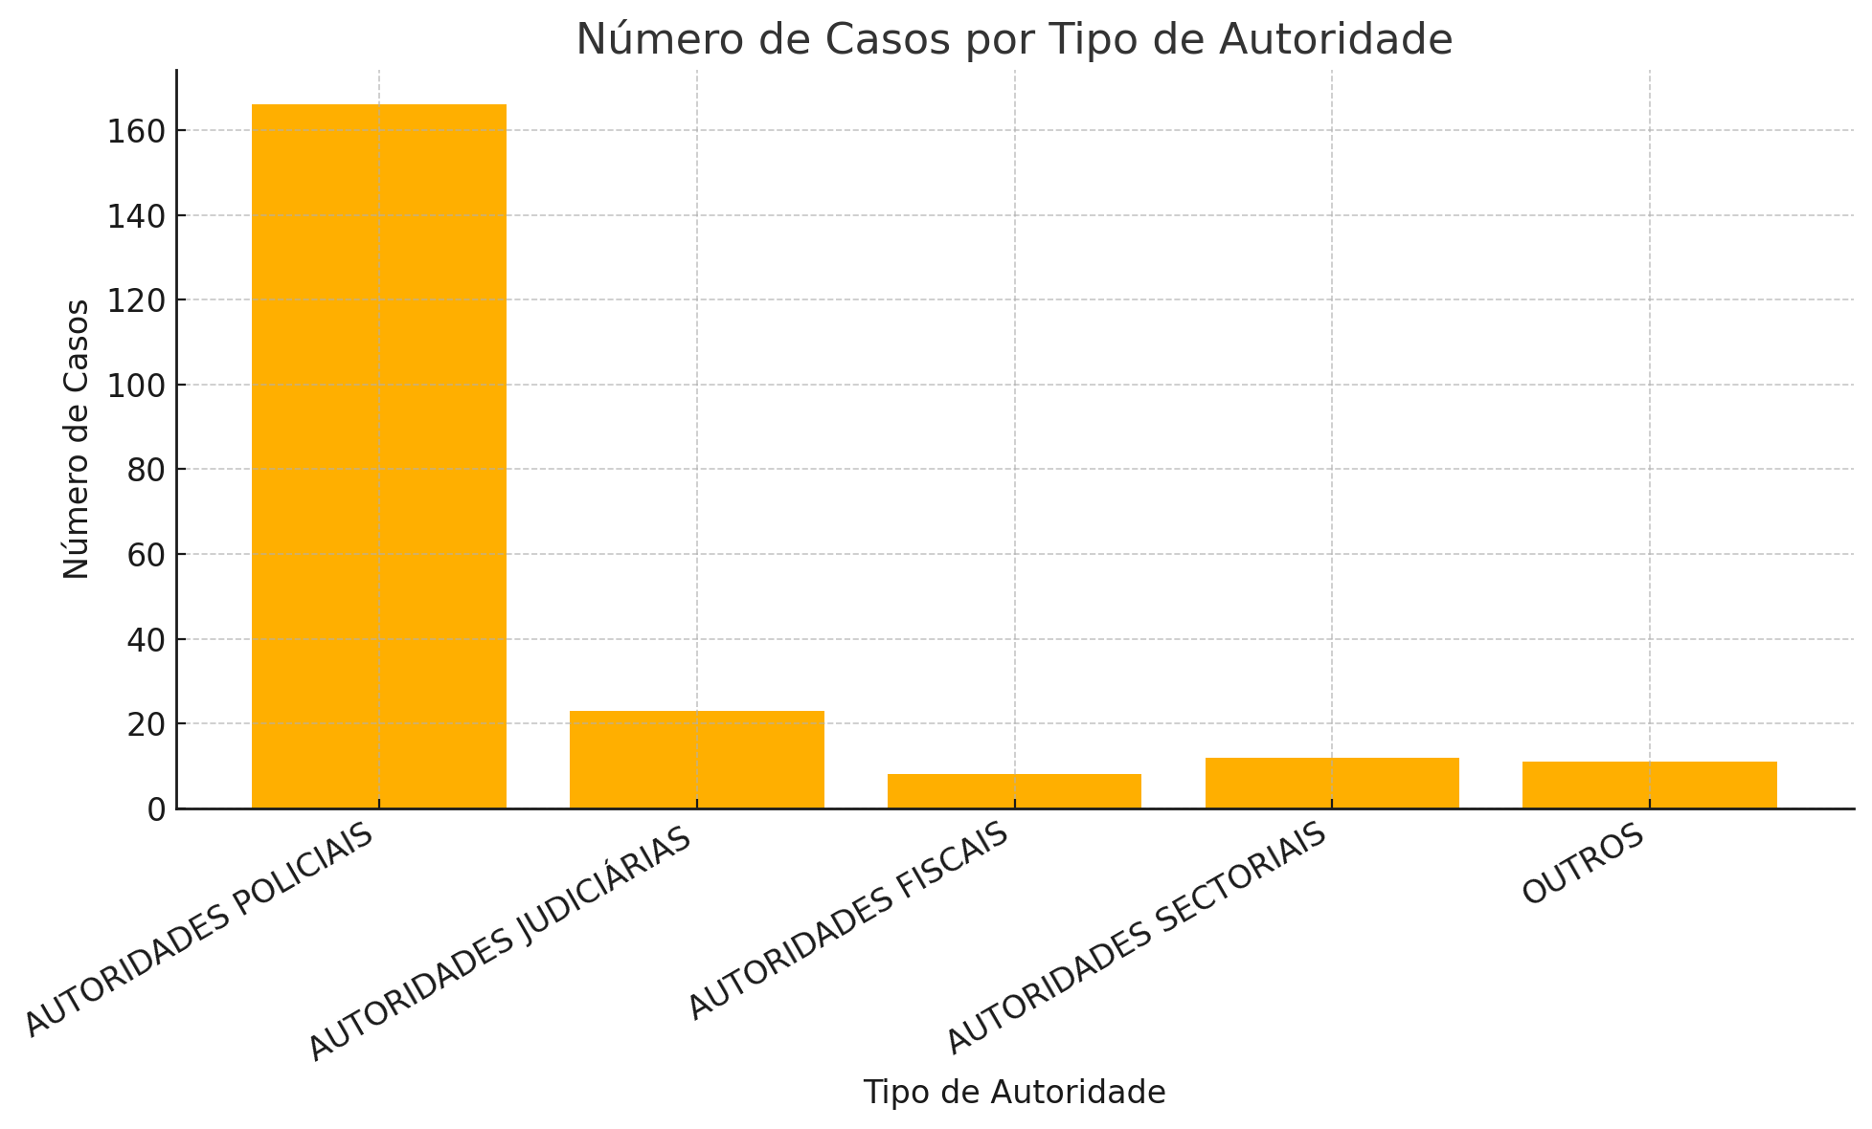
COOPERAÇÃO NACIONAL
O INTERCÂMBIO NACIONAL DE INFORMAÇÃO COM A UIF É REGULADO PELA LEI 54/2021 DE 13 AGOSTO.
Os pedidos de partilha de informação das entidades nacionais à UIF, num total de 220, são, maioritariamente, provenientes das Unidades, Diretorias e Departamentos da Polícia Judiciária, com predominância para as Unidades Nacionais e a Diretoria de Lisboa e Vale do Tejo.
As Autoridades Judiciárias também emitem pedidos à UIF, onde se encontra agora o Núcleo de Portugal da Procuradoria Europeia.
166
23
8
12
11

Slide 39
COOPERAÇÃO NACIONAL
O DECRETO LEI Nº 93/2003 DE 24 DE ABRIL REGULA A FORMA, EXTENSÃO E LIMITES DA COOPERAÇÃO ENTRE A POLÍCIA JUDICIÁRIA E A AUTORIDADE TRIBUTÁRIA E ADUANEIRA.
O Grupo Permanente de Ligação acede e procede à analise e transmissão da informação solicitada pelas autoridades competentes..
Registaram-se 198 pedidos ao GPL, evidenciando um acréscimo 4,21% em relação a 2023, com mais 8 pedidos.

Slide 40
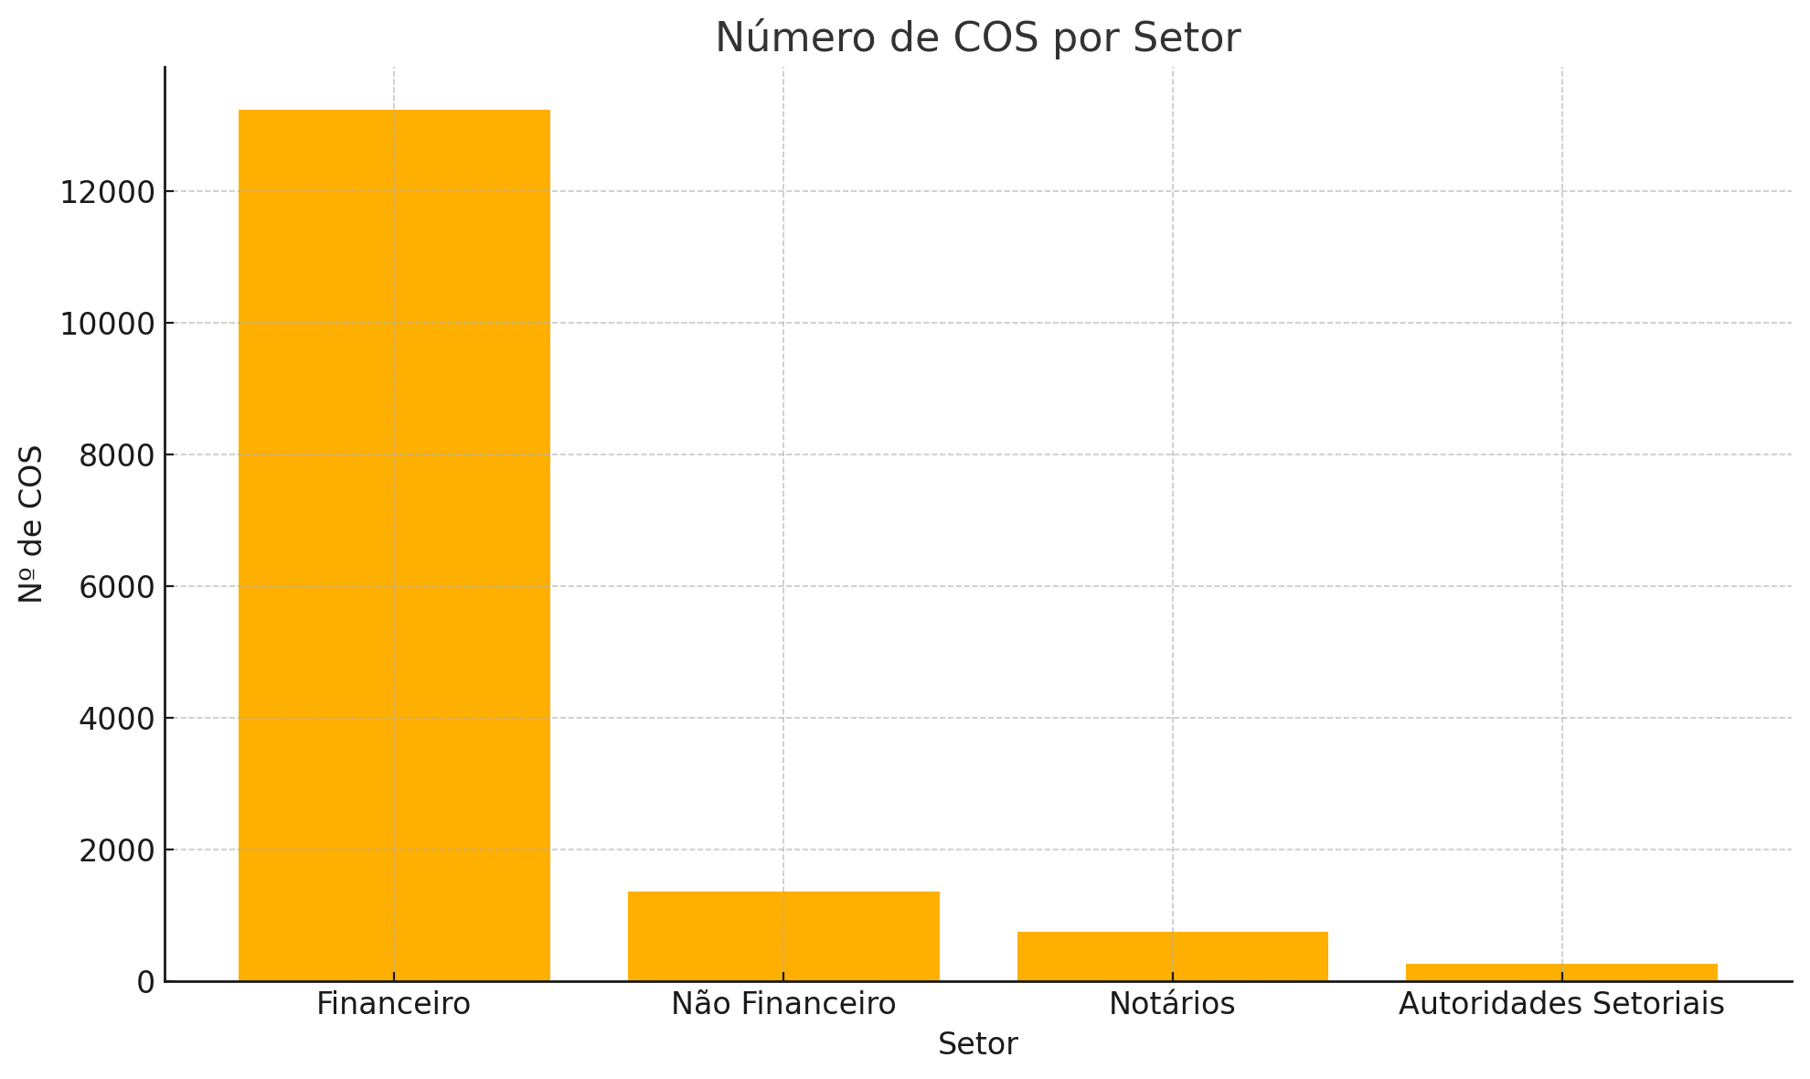
RETORNO
Nos termos do artº 114º da Lei 83/2017 de 18 agosto, A UIF promove o retorno de informação às entidades obrigadas e às autoridades setoriais sobre o encaminhamento e o resultado das comunicações de suspeitas efetuadas ao abrigo dos artigos 43.º e 104.º.
Em 2024 a UIF efetuou o retorno de 15.625 COS, abrangendo um total de 184 entidades.
13232
1363
759
271
107
61
7
9

Slide 41
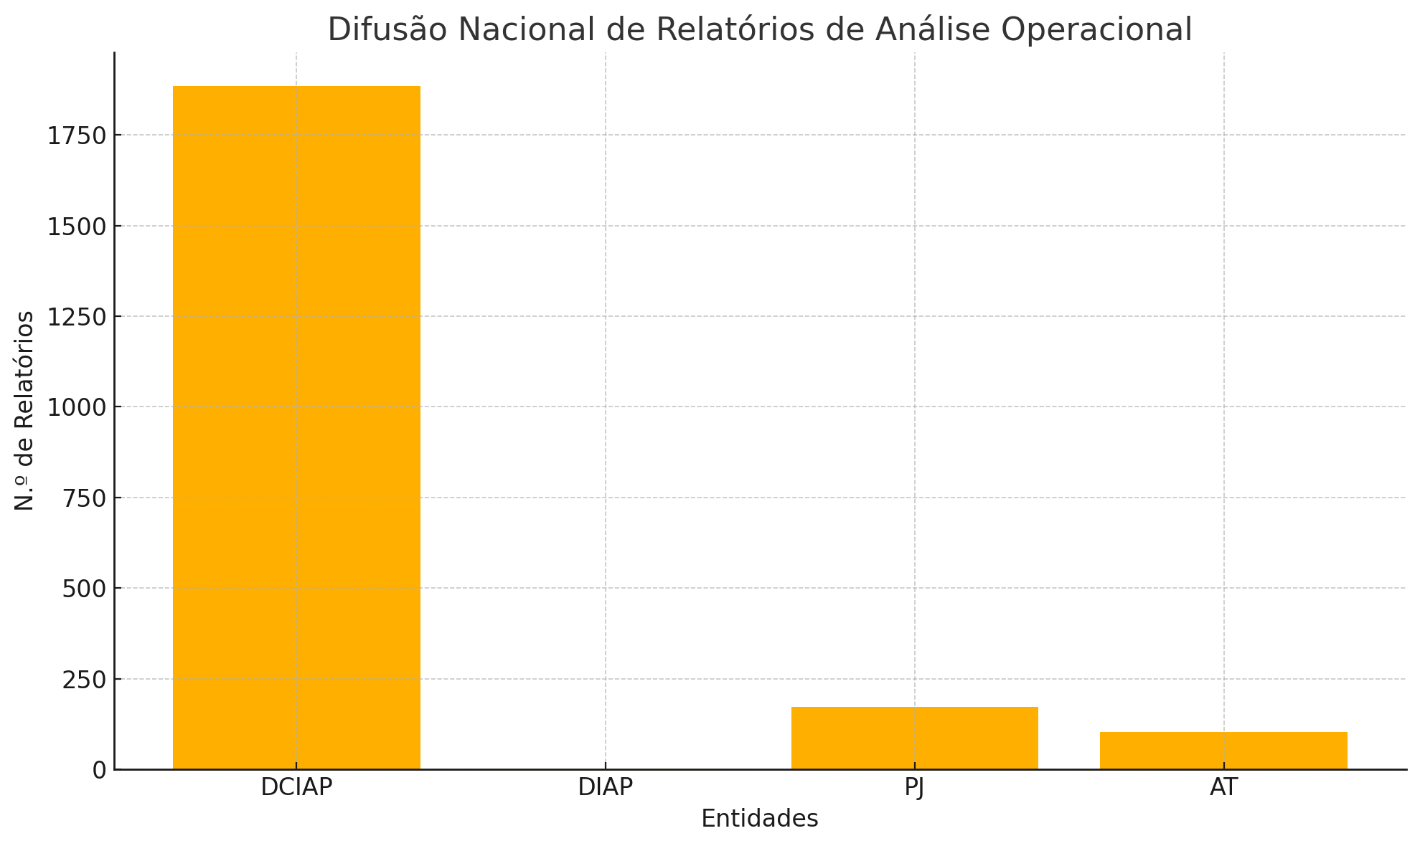
DIFUSÃO DE INFORMAÇÃO
NOS TERMOS DA AL. C) DO Nº 1, DO ART.º 82.º DA LEI BC/FT, COMPETE À UIF DIFUNDIR, NO PLANO NACIONAL, INFORMAÇÃO RELACIONADA COM AS ANÁLISES EFETUADAS E OS RESPETIVOS RESULTADOS, BEM COMO QUALQUER OUTRA INFORMAÇÃO RELEVANTE.
1884
173
2
104

Slide 42
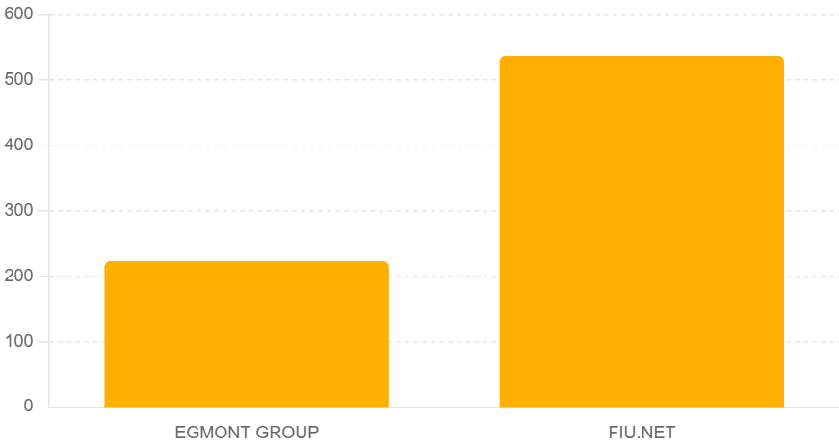
DIFUSÃO DE INFORMAÇÃO
NOS TERMOS DA AL. C) DO Nº 1, DO ART.º 82.º DA LEI BC/FT, COMPETE À UIF DIFUNDIR, NO PLANO NACIONAL, INFORMAÇÃO RELACIONADA COM AS ANÁLISES EFETUADAS E OS RESPETIVOS RESULTADOS, BEM COMO QUALQUER OUTRA INFORMAÇÃO RELEVANTE.
DIFUSÃO INTERNACIONAL
A UIF difundiu um total 760 relatórios quer através do Egmont Group (71 congéneres), quer através da FIU.NET (27 congéneres).
537
223

Slide 43
COLABORAÇÕES/PARTICIPAÇÕES UIF
A UNIDADE DE INFORMAÇÃO FINANCEIRA COLABORA EM AÇÕES DE FORMAÇÃO E PARTICIPA EM DIVERSOS GRUPOS DE TRABALHO.
A Unidade de Informação Financeira (UIF) tem colaborado ativamente com diversas entidades obrigadas, através da partilha de informação sobre novas tendências, padrões e riscos identificados.
Estas ações inserem-se no âmbito da cooperação contínua entre a UIF e as entidades obrigadas, tendo igualmente em consideração o dever destas de garantir a formação adequada dos seus colaboradores.
Paralelamente, a UIF participa de forma regular nas reuniões periódicas e quadrimestrais da Comissão de Coordenação das Políticas de Prevenção do Branqueamento de Capitais e do Financiamento do Terrorismo, bem como nas reuniões do respetivo Comité Executivo. Marca também presença nas reuniões semanais do Secretariado Técnico Permanente da referida Comissão, no Plenário do Egmont Group e no Plenário do GAFI.

Slide 44
COLABORAÇÕES/PARTICIPAÇÕES UIF
A UNIDADE DE INFORMAÇÃO FINANCEIRA COLABORA EM AÇÕES DE FORMAÇÃO E PARTICIPA EM DIVERSOS GRUPOS DE TRABALHO, ACERCA DAS POLITICAS DE PREVENÇÃO E COMBATE AO BRANQUEAMENTO, FINANCIAMENTO DO TERRORISMO.
A UIF também tem presença no plenário do Grupo de Ação Financeira (GAFI), e nas reuniões dos seus Grupos de Trabalho, na FIU.Net, entre outros, num total de 10 representações de ligação.
Participou igualmente em 30 reuniões, comités, grupos de trabalho, conferências, congressos e projetos de âmbito internacional.
Em parceria com o Instituto de Gestão e Administração Pública (IGAP) e o Instituto dos Mercados Públicos, do Imobiliário e da Construção, I.P. (IMPIC, I.P.), a UIF organizou e participou em mais um seminário de formação/esclarecimento relativamente ao BC/FT, que contou com a participação de representantes do setor Imobiliário.

Slide 45
COLABORAÇÕES/PARTICIPAÇÕES UIF
A UNIDADE DE INFORMAÇÃO FINANCEIRA COLABORA EM AÇÕES DE FORMAÇÃO E PARTICIPA EM DIVERSOS GRUPOS DE TRABALHO, ACERCA DAS POLITICAS DE PREVENÇÃO E COMBATE AO BRANQUEAMENTO E AO FINANCIAMENTO DO TERRORISMO.
INICIATIVAS DE FORMAÇÃO E SENSIBILIZAÇÃO CONDUZIDAS
AÇÕES DE FORMAÇÃO/ESCLARECIMENTO | DENOMINAÇÃO DAS AÇÕES | IDENTIFICAÇÃO DAS ENTIDADES DESTINATÁRIAS
Mentoria Magistrados Moçambique FT | Mentoria para Magistrados Sobre Metodologias Investigação e Ação Penal FT | Magistrados
Formação | Deveres de Compliance | IGCP
Formação | Deveres de Compliance e Casos Práticos | ZURICH
Formação | Comunicação de operações suspeitas | IFB / Sociedades de Garantia Mútua
Formação | Comunicação de operações suspeitas | IFB / Sociedades de Garantia Mútua
Formação/Seminário | Deveres Preventivos no Setor Imobiliário | Mediadores imobiliários e outros profissionais do imobiliário

Slide 46
COLABORAÇÕES/PARTICIPAÇÕES UIF
TIPOS DE PARTICIPAÇÕES E COLABORAÇÕES REALIZADAS PELA UIF.
PARTICIPAÇÕES/COLABORAÇÕES DA UNIDADE INFORMAÇÃO FINANCEIRA
Designação da Ligação (ou fórum / grupo) | Objetivo da representação
Secretariado Técnico Permanente - STP | Apoio Técnico ao Comité Executivo da Comissão de Coordenação ABC/CFT
Comunidade Virtual goAML | Apresentar, discutir e aprovar funcionalidades da plataforma goAML
Comité Executivo | Execução das funções que estão cometidas à Comissão de Coordenação ABC/CFT
ENFIN | Grupo PWG on Intelligence
Grupo Egmont | Políticas internacionais de cooperação entre UIFs
Anti Fin Ter | Participação enquanto end-user de modelos de deteção financiamento de terrorismo na dark-web
16th Global Forum Plenary | Transparência e troca de informação fiscal
Colégios de Supervisão da CGD | Estatuto de observador
GAFI | Membro da Delegação Portuguesa
FIUNET | Administração dos Utilizadores da Plataforma Fiunet

Slide 47
COLABORAÇÕES/PARTICIPAÇÕES UIF
PARTICIPAÇÕES EM REUNIÕES, COMITÉS, GRUPOS DE TRABALHO, FÓRUNS, CURSOS, CONFERÊNCIAS, CONGRESSOS E PROJETOS DE ÂMBITO INTERNACIONAL
Designação dos Comités, Grupos de Trabalho, Fóruns, Cursos e Projetos de âmbito INTERNACIONAL | OBJETIVO DA ATIVIDADE
GATI/FATF | PLENÁRIO
ENFIN Core Group Meeting | Annual Activities/Groups
ENFIN PWG on Intelligence | Call for proposals on Organised Crime - Internal Security Fund
ENFIN PWG on Intelligence | Projeto de Formação em Intelligence
EU Project on ML/FT Correspondent Banking (EU COBA) | Reunião de peritos do grupo de trabalho EU COBA Project Team
ENFIN On The Move IV | Formação
GAFI | Plenário
EGMONT GROUP | Plenário
Intercâmbio de Informação | Intercâmbio de Informação UIF Marrocos
EGMONT GROUP | Plenário
AMON | Assembleia Geral Anual
GAFI | Plenário
FIU PLATFORM | Reunião Anual
UNODC | Reunião peritos sobre desmantelamento redes profissionais de BC e Ativos Virtuais
GLOBAL COALITION FIGHT FINANCIAL CRIME | Conferência
GATI/FATF | Curso avaliador GAFI/FAFT
Group Egmont | Reunião Diretores UIF's Europa 1 - AMLA
GOAML | Reunião User Group
GAFI | Plenário
Projecto Gandalf | Tratamento de informação recolhida em sede de prevenção BC/FT sobre fraudes financeiras
ENFIN Core Group Meeting | Conferência anual
FIU PLATFORM | Reunião
SUSTRANS | Reunião Anual

Slide 48
COLABORAÇÕES/PARTICIPAÇÕES UIF
Designação dos Comités, Grupos de Trabalho, Fóruns, Cursos e Projetos de âmbito Nacional | Objetivo da atividade
Fórum do Banco de Portugal para a Prevenção do Branqueamento de Capitais e do Financiamento do Terrorismo | Orientações em matéria de prevenção do financiamento do terrorismo e da proliferação de armas de destruição em massa
Fórum do Banco de Portugal para a Prevenção do Branqueamento de Capitais e do Financiamento do Terrorismo | Fraude Digital
Reunião com a Comissão Europeia (Visita da Comissão Europeia a Portugal) | Execução, fiscalização e investigações penais em curso relacionadas com a aplicação de medidas restritivas em Portugal
Compliance Week BPI | Financiamento do terrorismo - Risco em Portugal
Comité Executivo da Comissão de Coordenação ABC/CFT | Gestão da Comissão de Coordenação ABC/CFT
Secretariado Técnico da Comissão de Coordenação ABC/CFT | Funcionamento da Comissão de Coordenação ABC/CFT
Registo Central do Beneficiário Efetivo | Transposição do Regulamento e Diretivas Europeus e criação de um Projeto de Lei
Colégio de Supervisão da CGD | Acompanhamento e Observação do Grupo CGD em matéria de Prevenção BC/FT
PARTICIPAÇÕES EM REUNIÕES, COMITÉS, GRUPOS DE TRABALHO, FÓRUNS, CURSOS, CONFERÊNCIAS, CONGRESSOS E PROJETOS DE ÂMBITO NACIONAL

Slide 49
DIVULGAÇÃO DE INFORMAÇÃO
A UNIDADE DE INFORMAÇÃO FINANCEIRA DISPÕE DE UMA PÁGINA NA INTERNET PARA DIVULGAÇÃO DAS SUAS ATIVIDADES.
A Unidade de Informação Financeira disponibiliza uma página na Internet, acessível através do endereço https://uif.policiajudiciaria.pt, que registou, até ao final de 2024, um total de 77.046 visitas. Entre as secções mais consultadas destaca-se a dedicada ao novo Portal COS/goAML, atualmente em fase de testes.

Slide 50
UNIDADE DE INFORMAÇÃO FINANCEIRA
Novo Edifício-sede da Polícia Judiciária
Rua Gomes Freire
P-1169-007 Lisboa
Telefone: +351 211 967 000
Fax: +351 213 142 424
https://uif.policiajudiciaria.pt
Correio eletrónico:
Geral: uif@pj.pt
Questões relacionadas com o novo Portal COS/goAML: uif.portalcos@pj.pt

